Slide 1
１．循環型社会をつくるためには、
中学生の私たちにも消費者として
の責任があるだろうか？
あるとすれば、どんな責任だろうか？

Slide 2
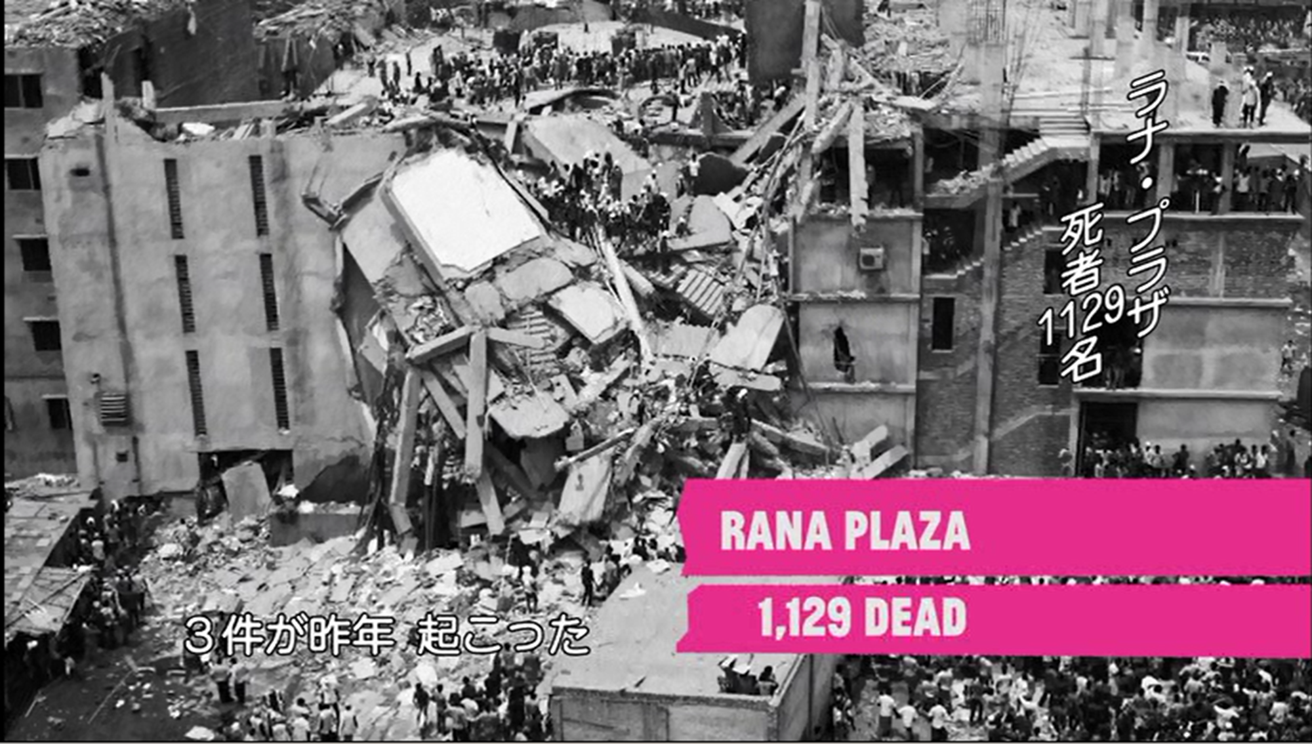
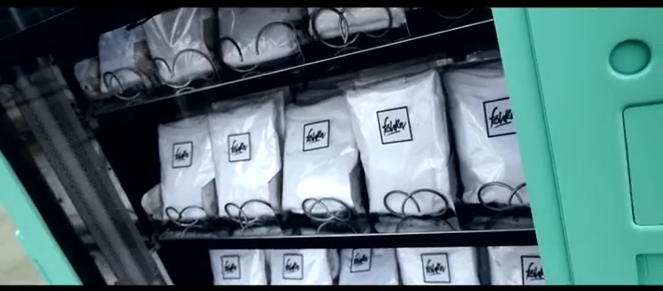
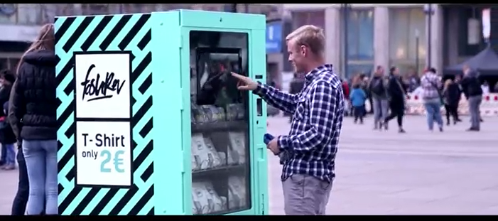
Ｔシャツの自動販売機の話
Fashion Revolutionという団体が、2013年にバングラデシュで起きた縫製工場「ラナ・プラザ」ビル崩壊事故の過ちを忘れないように願って、この自動販売機を設置したという。
映画『ザ・トゥルー・コスト ファストファッション 真の代償』（2015）より

Slide 3
１枚２７０円のＴシャツの自動販売機（ＹｏｕＴｕｂｅ）
https://www.youtube.com/watch?v=KfANs2y_frk
ドイツのベルリンで大通りに突然現れた、自動販売機。
そこでは1枚2ユーロ（約270円）のTシャツが売られています。
2ユーロで販売されているTシャツは、
その安さから人々の関心を集めます。

Slide 4
１枚２７０円のＴシャツの自動販売機（ＹｏｕＴｕｂｅ）
https://www.youtube.com/watch?v=KfANs2y_frk
しかし購入しようとすると、その商品がどのように作られているのかを紹介する、動画が流れてきます。
そして最後には「募金をする or 購入する」というボタンがでてきます。

Slide 5
１枚２７０円のＴシャツの自動販売機（ＹｏｕＴｕｂｅ）
https://www.youtube.com/watch?v=KfANs2y_frk
この動画は、こんなメッセージで終わっています。
「このTシャツは、時給13セント（約17円）、
1日16時間の過酷な労働の上になりたっています。
それでもあなたは、このTシャツを購入しますか？」

Slide 6
１枚２７０円のＴシャツの自動販売機（ＹｏｕＴｕｂｅ）
https://www.youtube.com/watch?v=KfANs2y_frk
「人は知ることで、はじめて行動に移すことができるのです。」
Fashion Revolution
Fashion Revolution

Slide 7
今、たくさんの物を、安い値段で売ってある。
なぜ、こんなに安いの？

Slide 8

安い物をたくさん作っために起きた大事故
映画『ザ・トゥルー・コスト ファストファッション 真の代償』（2015）より

Slide 9
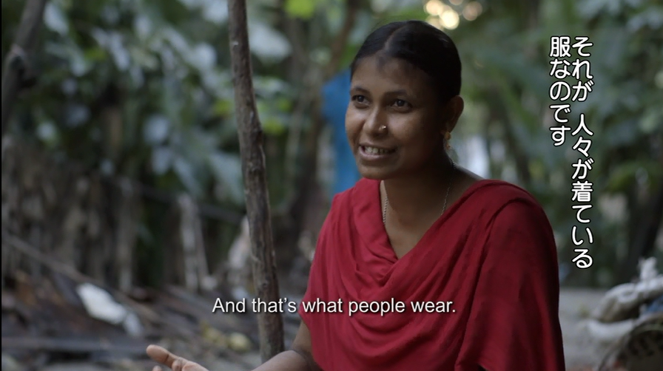
ラナ・プラザビル事故で、１０００人以上の仲間が死にました。
作るのがどれだけ大変か人は知りません。
これらの服は、私たちの血でできています。
血でできた服なんて誰にも着てほしくない。
映画『ザ・トゥルー・コスト ファストファッション 真の代償』（2015）より

Slide 10
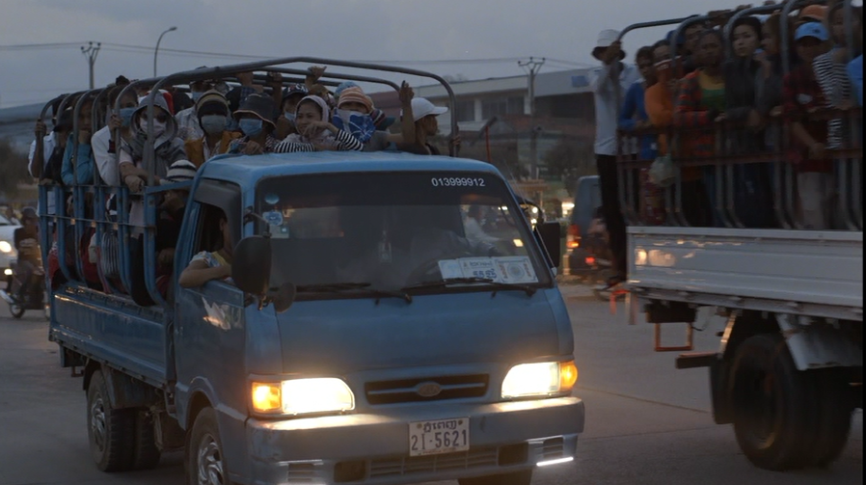
映画『ザ・トゥルー・コスト ファストファッション 真の代償』（2015）より
朝暗いうちから、夜まで働きどおしです。移動手段は、ぎゅうぎゅう詰めのトラック。

Slide 11
１枚２７０円のＴシャツの自動販売機（ＹｏｕＴｕｂｅ）
https://www.youtube.com/watch?v=KfANs2y_frk
日本の約 １/３０の給料
１６時間労働
１時間 ２０～３０円

Slide 12
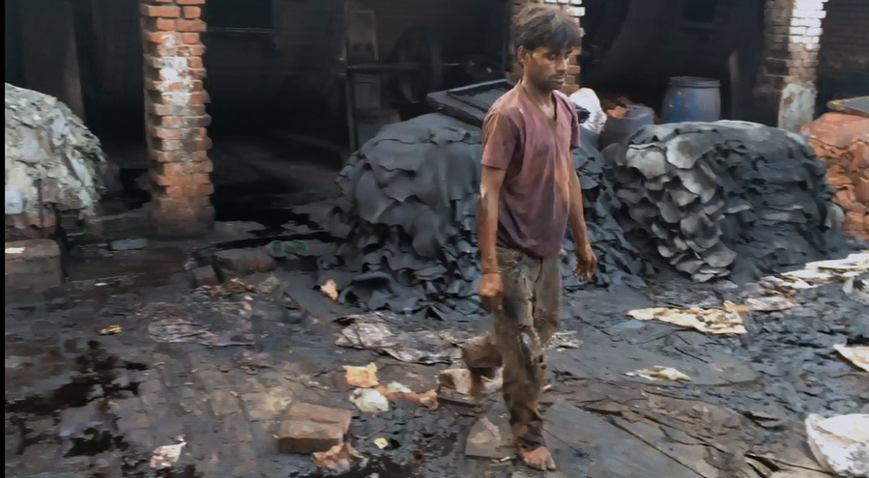
安い服を、安い賃金で生産している国の生活は劣悪
映画『ザ・トゥルー・コスト ファストファッション 真の代償』（2015）より

Slide 13
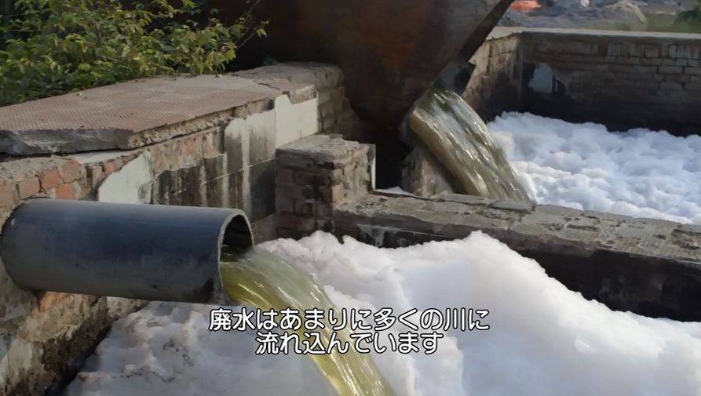
工場から流される汚染水
排水は、あまりに多くの川に流れ込んでいる。
映画『ザ・トゥルー・コスト ファストファッション 真の代償』（2015）より

Slide 14
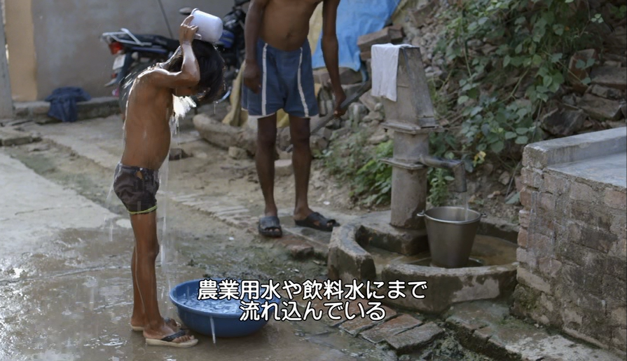
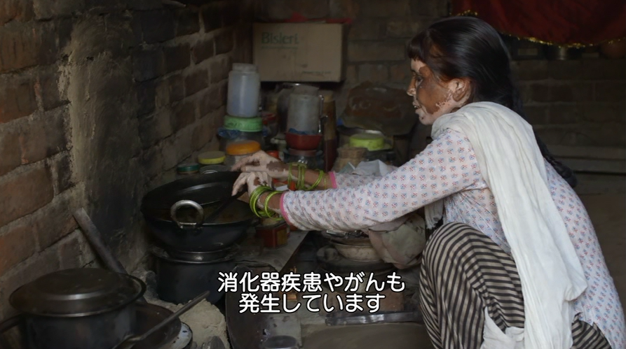
汚染された水を、生活に使う。
工場がある村で、
多くの人が皮ふ病に
映画『ザ・トゥルー・コスト ファストファッション 真の代償』（2015）より

Slide 15
私たちの消費生活が大きく関係している社会問題
○天然資源の枯渇（資源がなくなる）
○廃棄物処理（ごみ・産業廃棄物）
○環境汚染（空気・水・土壌汚染）
○低賃金労働・児童労働・劣悪な労働環境

Slide 16
私たち消費者がやるべき事
自分の消費行動が将来にわたって
国内外の社会、経済、環境に
影響を及ぼすことを自覚し、
公正で持続可能な社会（循環型社会）を
積極的につくっていくこと。
→ 消費者市民社会

Slide 17
循環型社会をつくるために、
中学生の私たちも果たせる消費者の責任
①素朴な疑問をもつ
・・・なぜ、こんなに安いの？
→調べてみる →知る
②弱い立場の人のことを考える
・・・こんなに安いということは→新興国
・・・使い捨てを続けると→次世代の人達
③環境に与える影響を考える
・・・物の一生を考える

Slide 20
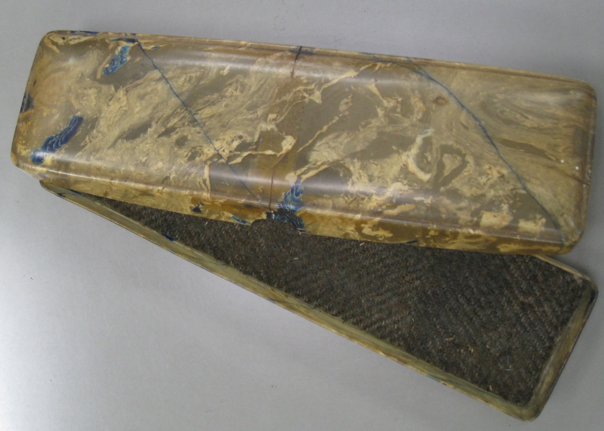
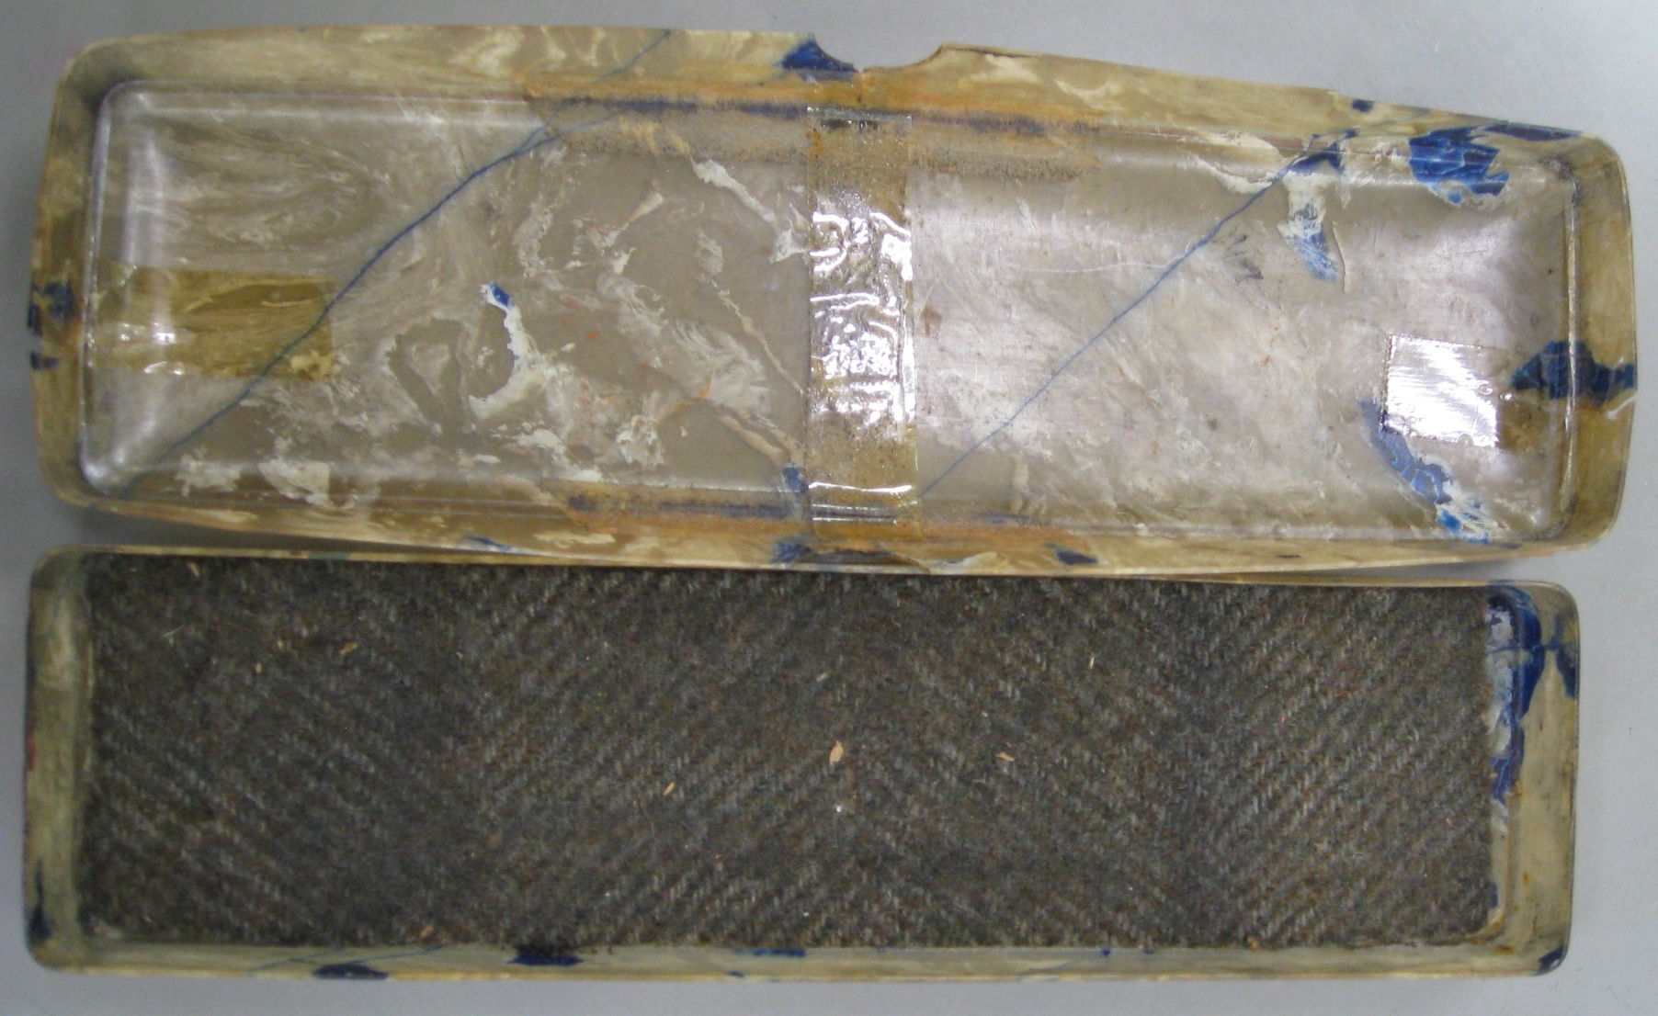
誰が
いつ使った筆箱でしょう？！
私の７６歳の母が、中学生の時使っていた。
→私の祖母→私の母

Slide 22
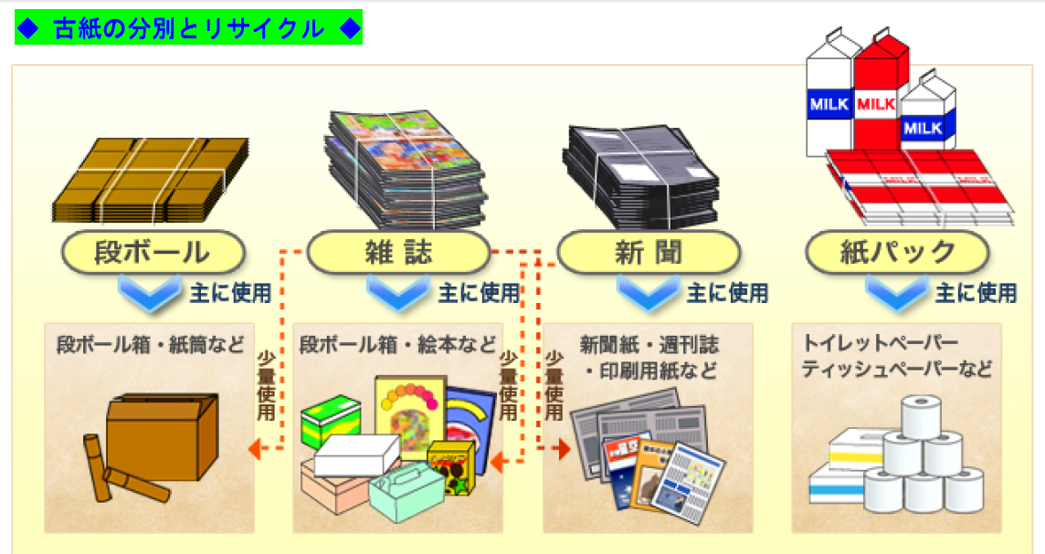
佐賀市 循環型社会推進課 ３Ｒ推進係

Slide 23
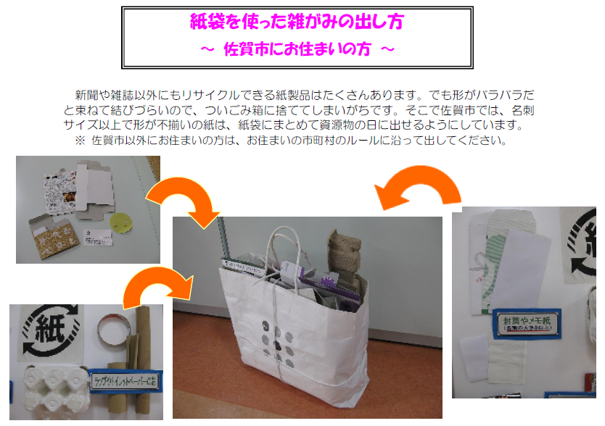
紙袋にためて出すだけ
名刺サイズ以上
佐賀市 循環型社会推進課 ３Ｒ推進係

Slide 24
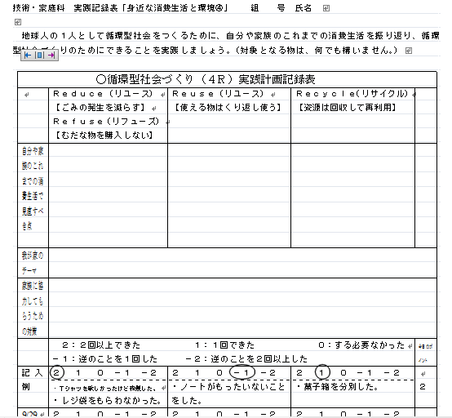
実践しよう！
行動を起こそう！
今と未来を守ろう！
①自分や家族のこれまでの消費生活で、循環型社会づくりについて見直す点。
②我が家のテーマ
③家族にも協力してもらうための対策。重要！
記入例

